Slide 1

二. 电势的计算
1、按定义求
条件：场强分布已知或易求。
步骤：
①明确电势零点；
②求电场分布；
③由定义 ,
选一条简单路径，计算 的线积分。

Slide 2
例3.半径为 R的无限长带电圆柱，电荷体密度为ρ ，
求离轴为r处的 V=？
解：由高斯定理求得电场分布：
R
设r→∞, V∞= 0
设 r= R处，V= 0
.P
r
∞
< 0
当电荷分布扩展到无穷远时，电势零点不能选在无穷远处。
> 0
r = 0处，V_{max}=

Slide 3
2、用叠加法求V
（1）点电荷的电势：
点电荷系的电势：
任意点P处的电势：

Slide 4
电势叠加原理
表述：一个电荷系的电场中,任一点的电势等于每一个
带电体单独存在时在该点所产生电势的代数和。
（2）连续带电体的电势：
取电荷元 ，则任意点P处的电势：
+q
r_{P}
.P
注：电势是标量，积分是标量叠加。
∴ 电势叠加比电场叠加要简便。
Notes:
电荷连续分布的带电体可认为由许多电荷元组成，每个电荷元可看成点电荷，所有电荷元电势的叠加就是总的电势。

Slide 5
例4. 点电荷q₁=q₂=q₃=q₄,放置在一正方形的四个顶角上，各顶角距中心距离为r。
求 (1)中心O点的电势,
(2)将q₀从无穷远移到O点，电场力作的功。
解：
(1) 各点电荷在O点处的电势
O
(2)
= –q₀V_{o}

Slide 6
例5.计算均匀带电q的圆环轴线上任意一点P的电势V=？
解：取环上电荷元 ，
其在P点产生的电势
R
.
P
x
讨论：
(1)当x= 0，
相当于点电荷
(2)当x >>R，
dq = σ2πrdr
(3)若是一带电圆盘？

Slide 7
q
例6.两同心带电球面，求 A，B，C 点的电势。
2
q
1
R
A
2
r
A
R
r
1
单独在该点的电势的和!
B
B
r
C
C

Slide 8
例7. 长为 的不均匀带电直线，电荷线密度为 ，
取无穷远处为电势零点，求坐标原点O的电势。
解：在任意位置 x 处取长度元dx, 其带电量
它在O点的电势：
O点总电势

Slide 9
例8. 计算电偶极子场中任一点P的电势
P
解：
当 可做如下近似：

Slide 10
三、等势面
由电场中电势相等的点组成的面叫做等势面。
等势面上的任一曲线叫做等势线或等位线。
点电荷的等势面
按规定，电场中任意两相邻等势面之间的电势差相等。
即等势面的疏密程度同样可以表示场强的大小。

Slide 11
等势面与电场分布的关系(等势面的性质)：
1. 在同一等势面上移动电荷，电场力的功恒等于0。
2 .等势面与电场线处处正交
证明：因为将单位正电荷从等势面上M点移到N点，电场力做功为零，而路径不为零
3. 电场线的方向总是指向电势降低的方向
因沿电场线方向移动正电荷场力做正功，电势能减少。
4. 等势面较密集的地方，场强较大。
等势面较稀疏的地方，场强较小。

Slide 12
一对等量异号点电荷的电场线和等势面
+

Slide 13
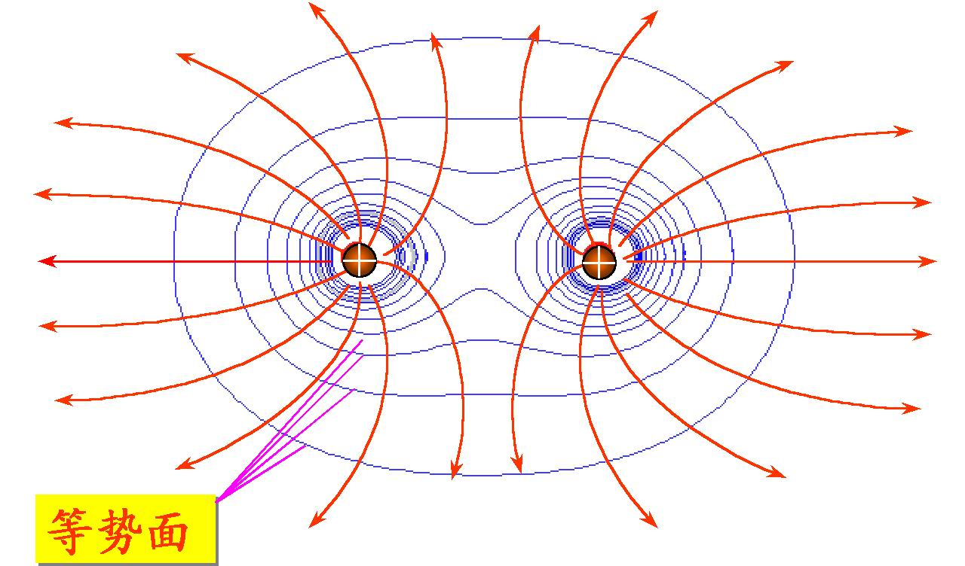
两相等点电荷的等势面
电场线
等势面

Slide 14
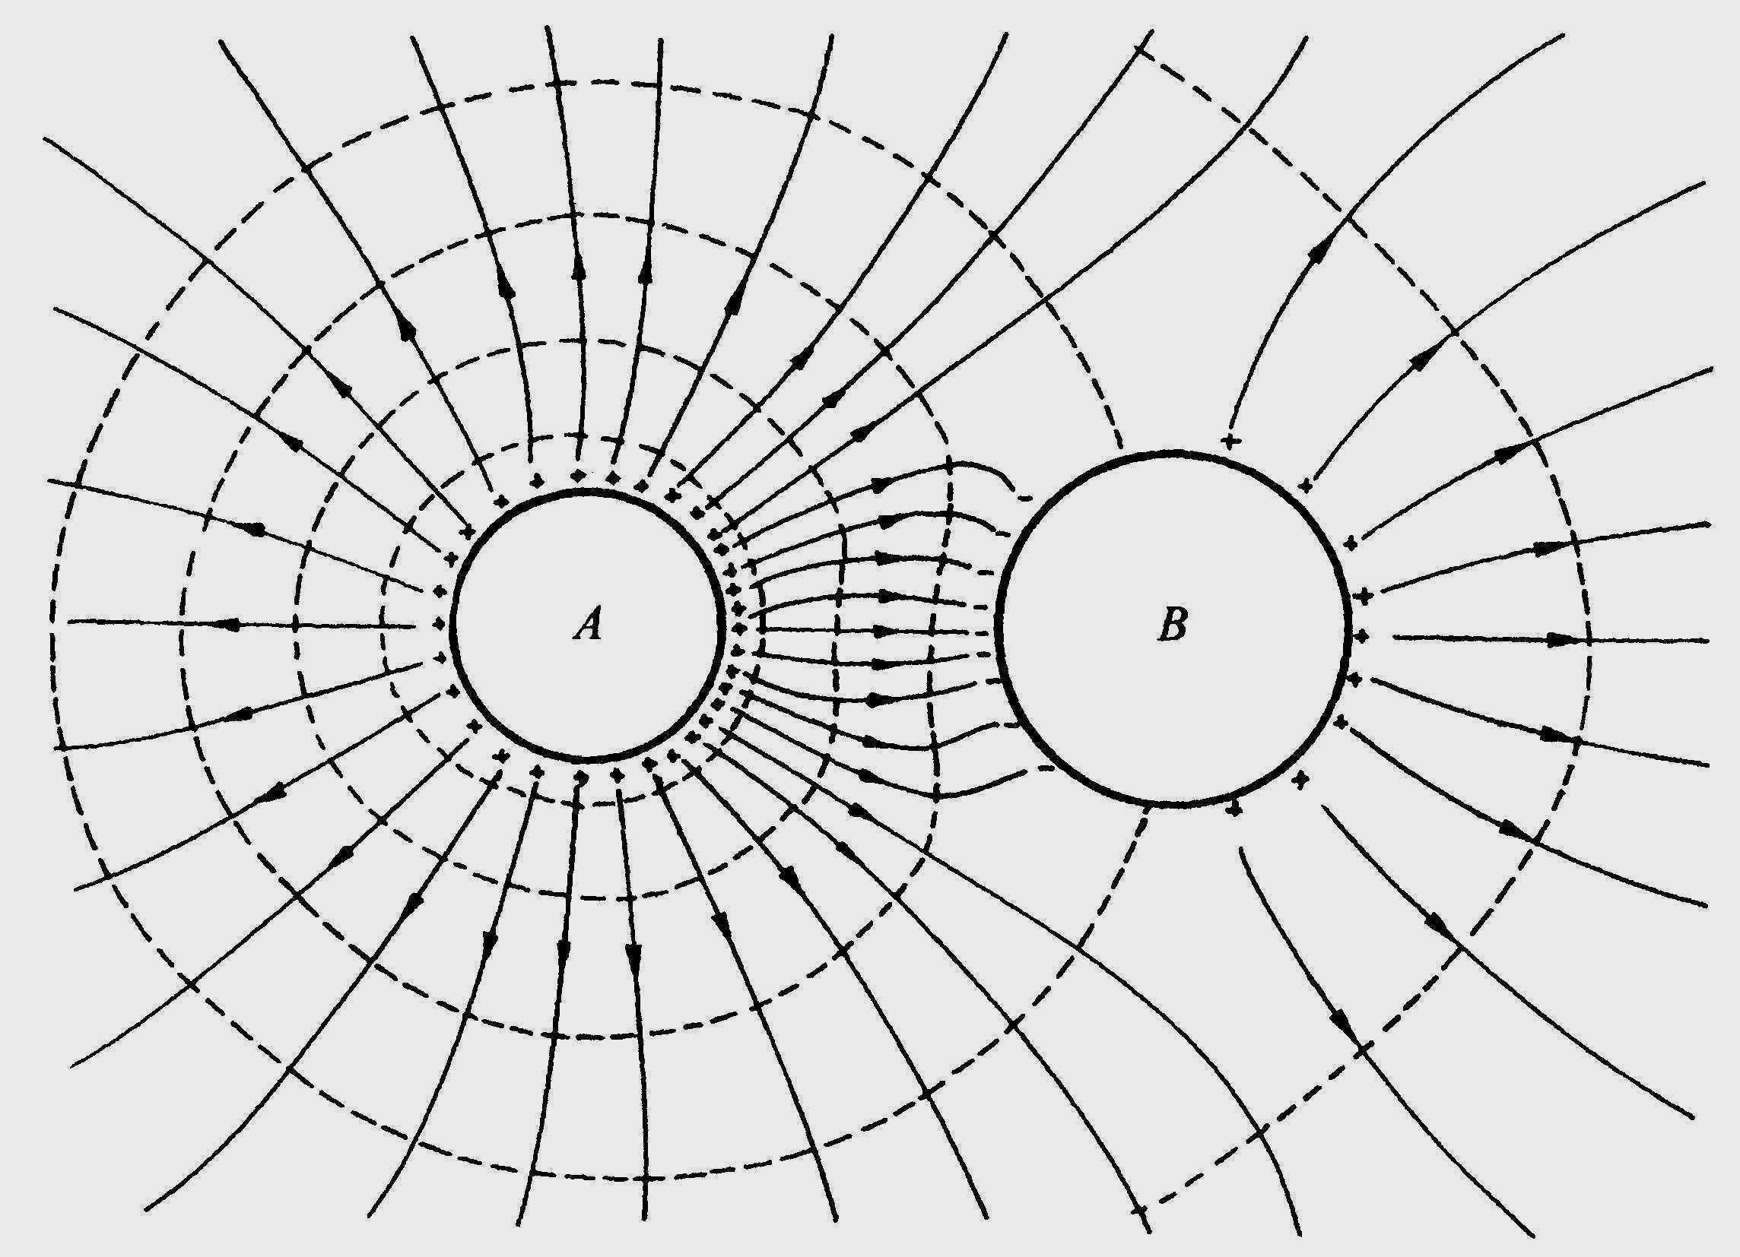
电场线
等势面

Slide 15
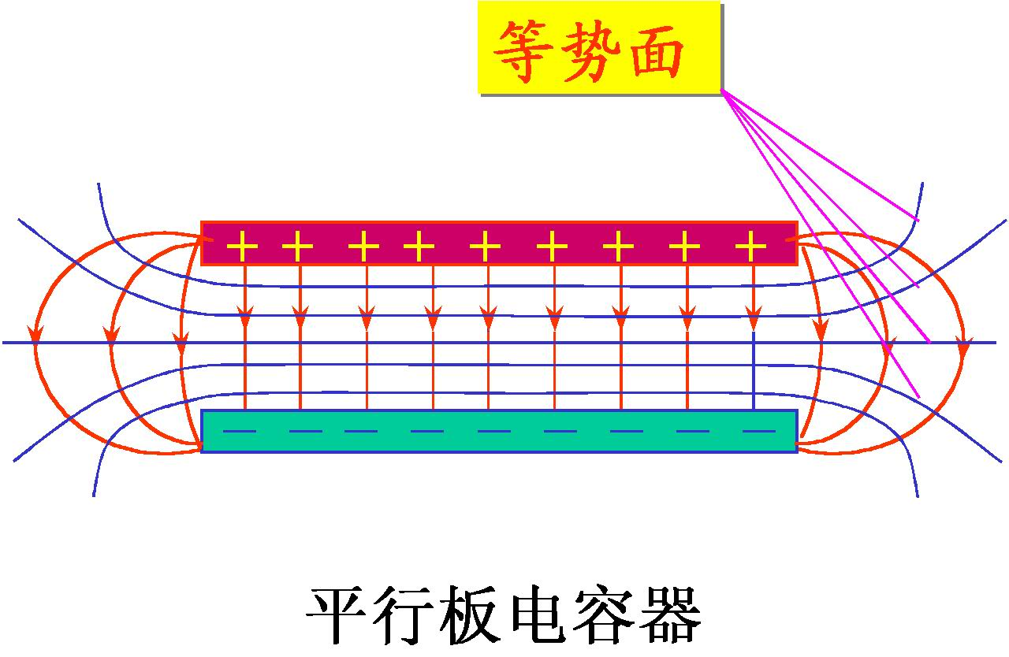
等势面
电场线

Slide 16
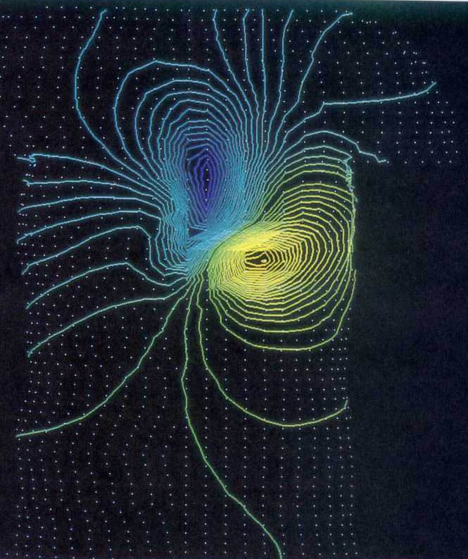
人心脏的等电势线，类似于电偶极子。
注：等势面是确实存在的，并能通过实验测定。
等势面图
电场强度分布

Slide 17
四、电势梯度
1、电势梯度
设两等势面电势之差：dV
且在P_{a}点处的最短距离： dn
P_{a}点处法线方向上的单位矢量：
指向电势升高的方向
指向电势降低的方向
电场中某点的电势沿过该点等势面的法线
方向的空间变化率叫该点的电势梯度。
定义：
（实际上是电势在该点的最大空间变化率）
大小：
数学表达式：
矢量
方向：与 同向

Slide 18
2、电场强度与电势梯度的关系
根据电势差的定义, 把单位正电荷从P_{a}移到P_{b}电场力所作的功为：
即:电场中某点的场强 等于该点电势梯度的负值

Slide 19
结论：
(1)电场强度与电势的关系
积分关系：
微分关系：
(2) 场中任一点，沿不同方向，V的空间变化率一般不等。
电势梯度为空间变化率的最大值。
(3) 若电势函数用直角坐标表示时：V=V(x, y, z)
梯度算符
则：
得：
Notes:
E和V均为描述电场各点性质的物理量

Slide 20
例1.求均匀带电q ,半径为R的圆环轴线上任意一点的场强。
解：根据电势叠加，P点的电势
.
o
P
x
P点的电场：
方向沿x轴。
注：(1)
决定于V在该点的空间变化率，
而与该点的V值大小无关。
(2) E的又一单位：V/m
= N/C
点电荷电场叠加：
(3)求E的三种方法
用高斯定理求对称场
电势梯度法

Slide 21
例、计算电偶极子电场中任意一点P的电场。
解：用叠加法求电势
P
r₋
当 r >> l 可做如下近似
r
r₊
−q
+q
其中

Slide 22
求电场的分布
P
如图取极坐标系,
则电场强度为
r₋
其中
r
r₊
−q
+q
当 时
中垂线上一点的场强
当 时
延长线上一点的场强

